Slide 1


PATOLOGIA GENERALE
Alberto Tommasini

Slide 2
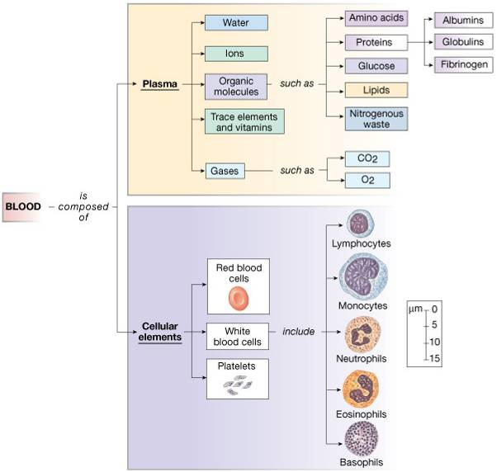
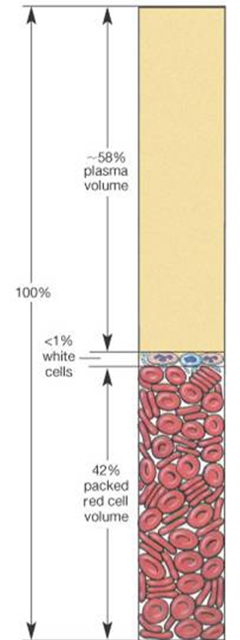

Slide 3
EMOPOIESI
L’insieme dei processi che regolano il mantenimento del numero fisiologico di cellule circolanti del sangue in condizioni di omeostasi e intervengono come compenso in situazioni di perdita/distruzione, o per rispondere adeguatamente ad un aumento della richiesta da parte dell’organismo.
Attività emopoietica giornaliera:
  2,5 miliardi di eritrociti
  2,5 miliardi di piastrine
  1 miliardo di leucociti
  per kilo di peso corporeo.
  In un individuo di 70 chili: 175 miliardi di eritrociti, 175 miliardi di piastrine e 70 miliardi di leucociti al giorno!!!

Slide 4
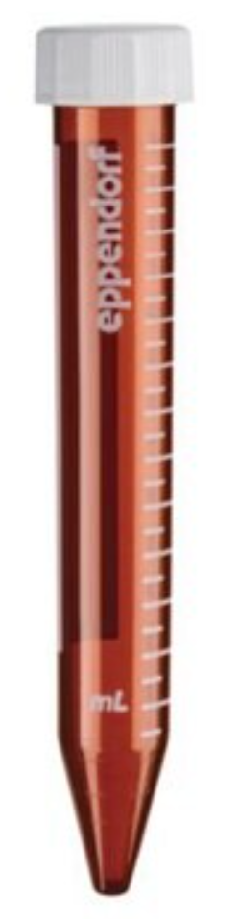
1 eritrocito contiene 25-32 pg di emoglobina (pg = 10⁻¹² g)
175 x10⁹ eritrociti x 30 pg = 5.1 g di Hb (circa 15 g di cellule)
1 eritrocito è grande 80 fL (1fL = 10⁻¹² mL)
175 x10⁹ eritrociti x 85 fL = 15 mL
Dato che i GR sono il 40% del volume del sangue, ogni giorno ricambiamo 37.5 mL di sangue

Slide 5
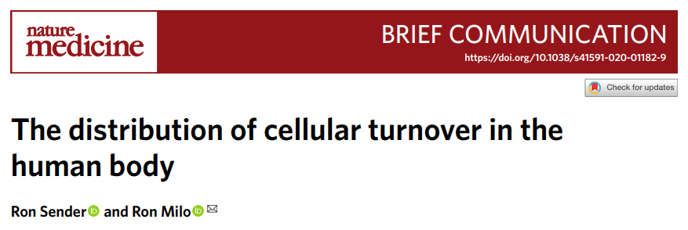
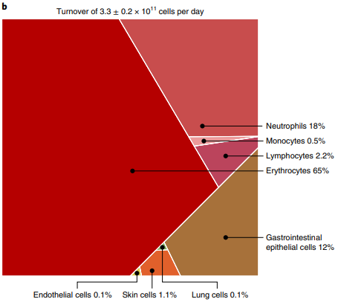
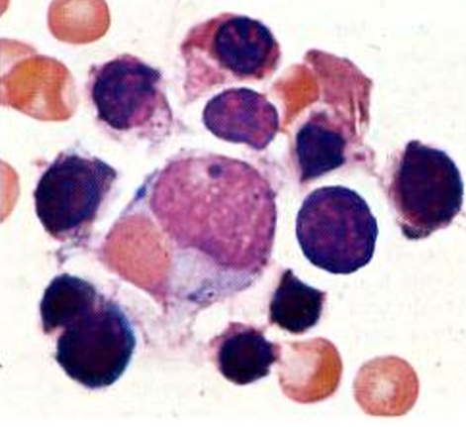
230 x10⁹ nuclei da digerire / giorno

Slide 6
Avete mai donato sangue o emoderivati?

Slide 7
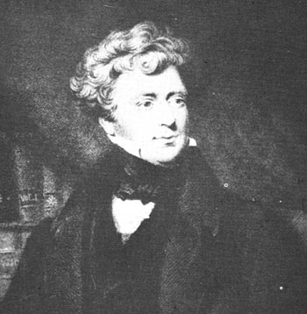
1818
James Blundell esegue la prima trasfusione di sangue da uomo a uomo (una donna dissanguata riceve una trasfusione di sangue dopo il parto)

Slide 8
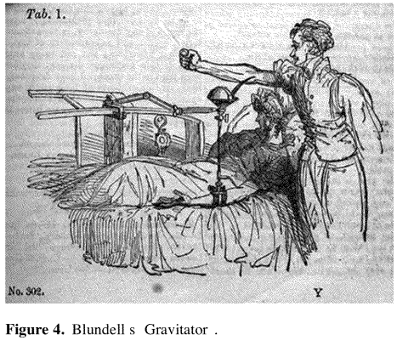
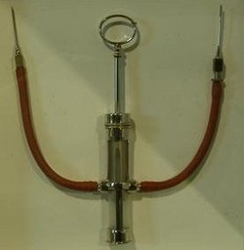
Siringa Unger a 3 vie
(inizi novecento)
per la trasfusione diretta da donatore a ricevente
Il corpo della siringa, con stantuffo, che serviva per aspirare il sangue dal donatore e iniettarlo nel ricevente.
Vie attivate da valvole o rubinetti
La pressione rimaneva però bassa e il sangue tendeva a coagulare

Slide 9
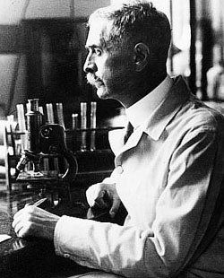
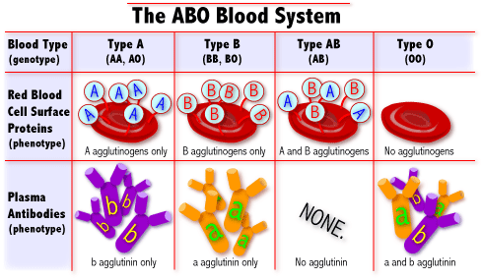
1900: Landsteiner scopre i gruppi sanguigni (sistema AB0)
Agglutinazione: anticorpi neutralizzano cariche negative che normalmente creano repulsione tra cellule
Gruppi di compatibilità ereditari
Karl Landsteiner
Premio Nobel per la Medicina 1930

Slide 10
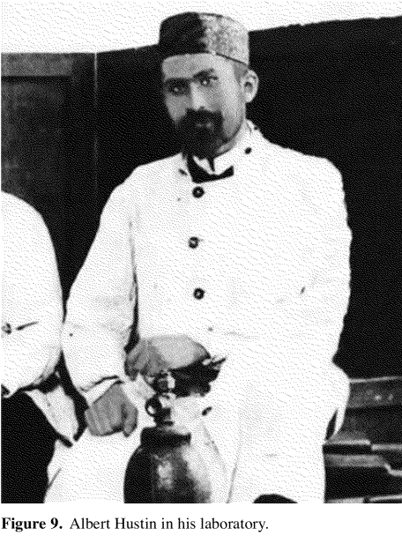
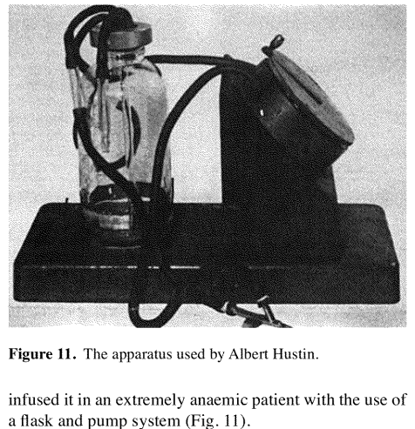
uso delle soluzioni anticoagulanti (sodio citrato 1914)
Looking for an anticoagulant to perfuse a canine pancreas, he tried sodium citrate which was known to stabilize solutions of mastic

Slide 11
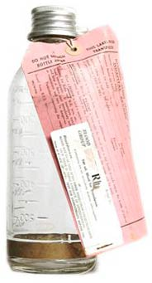
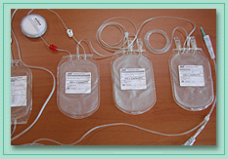
utilizzo dei flaconi di vetro
scoperta del sistema Rh (1939) e
degli altri antigeni dei globuli rossi:
da allora sono stati identificati più di
250 diversi antigeni dei globuli rossi in
23 sistemi gruppo-ematici
sacche in plastica multiple (1965)
produzione e impiego degli emocomponenti
test di screening sempre più sensibili per le malattie infettive

Slide 12
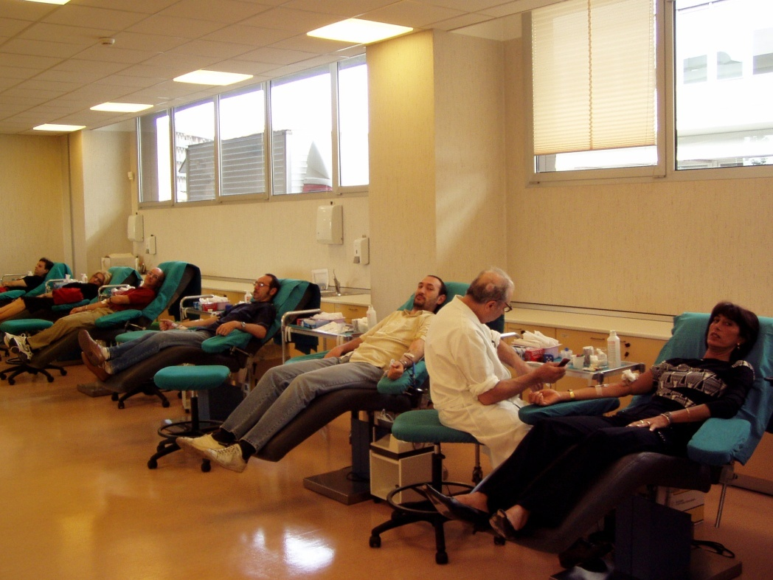
Chi può donare il sangue?
Tutte le persone motivate, in buona salute (garanzia per donatore e ricevente), di età compresa tra 18 e 65 anni, di peso superiore a 50kg
volontaria
anonima
non remunerata
periodica
responsabile

Slide 13
Chi può donare il sangue?
Persone motivate, in buona salute (garanzia per donatore e ricevente), di età compresa tra 18 e 60 anni, di peso superiore a 50kg
Pulsazioni: 50-100 battiti/min
Pressione arteriosa:
sist 110 e 180
diast 60 e 100
Hb minima
13,5 g/dL (maschi) 12,5 g/dL (femmine)
Stile di vita: Non comportamenti a rischio
volontaria
anonima
non remunerata
periodica
responsabile

Slide 14
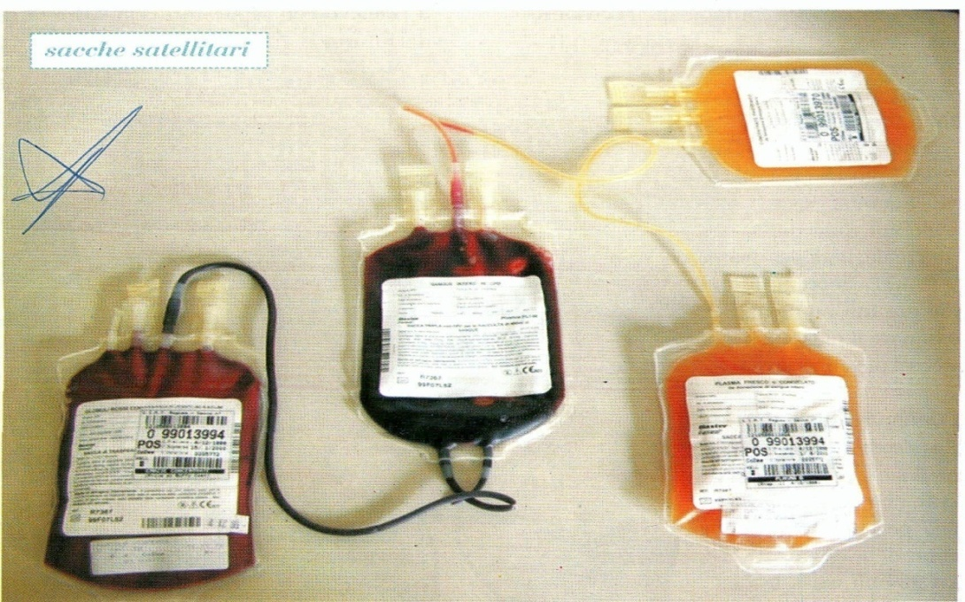
Che cosa si può donare?
Sangue Intero
Plasmaferesi
Piastrinoaferesi
Multicomponente

Slide 15
Quanti tempo ci metto a rifare i componenti donati?
Plasma:
Globuli bianchi
Piastrine
Globuli rossi
Ristabilire l’omeostasi

Slide 16
Quanti tempo ci metto a rifare i componenti donati?
Poche ore: plasma
1 giorno: globuli bianchi
1-2 giorni: piastrine
2-4 settimane: globuli rossi
Ogni giorno ricambiamo gli eritrociti contenuti in 37.5 mL di sangue
Se ne dono 400 mL, quanti giorni mi ci vorranno per recuperarli per mezzo dell’iperplasia compensatoria a livello midollare?

Slide 17
Non mi bastano una dozzina di giorni, perché la mia produzione midollare non raddoppia ma aumenta mediamente del 40-50%
(la relativa ipossia legata alla riduzione di Hb conduce alla produzione di eritropoietina e all’aumento compensatorio dell’emopoiesi)
Diversamente, dopo la donazione di sangue il recupero è più rapido per le piastrine (24-48 ore)
ciclo vitale breve (8-12 giorni)
Azione della trombopoietina sia sulla produzione di nuovi megacariociti, sia sulla loro frammentazione

Slide 18
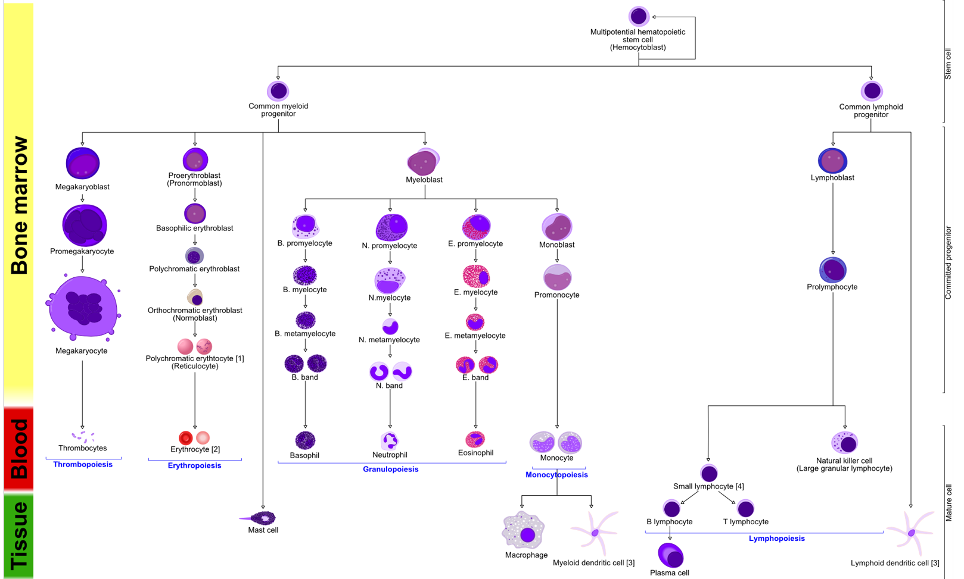

Slide 19
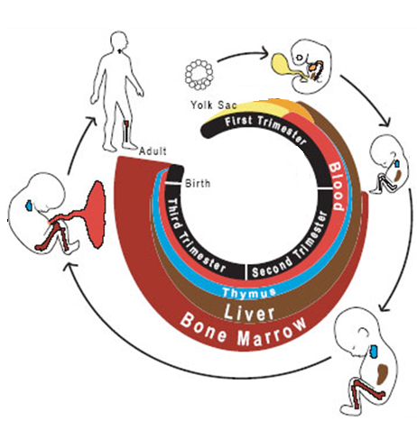
SEDI DELL’EMOPOIESI NELLE VARIE FASI DELLA VITA UMANA
Emopoiesi pre-natale:
fasi precoci: sacco vitellino
poi: fegato, milza e nel midollo osseo
Emopoiesi post-natale:
In tutte le ossa fino all'età di 5 anni;
Negli adulti, solo nella colonna vertebrale, coste, pelvi ed estremità prossimale
delle ossa lunghe
Notes:
Sviluppo fetale: sacco vitellino→ fegato e milza→ midollo osseo.
Infanzia: midollo emopoietico si riduce progressivamente.
Adulto: midollo osseo di sterno, coste, corpi vertebrali, ossa pelviche, porzioni prossimali delle ossa lunghe.
Emopoiesi pre-natale:
Nelle fasi precoci avviene nel sacco vitellino per poi passare nel fegato, milza e
nel midollo osseo
Emopoiesi post-natale:
Avviene in tutte le ossa fino all'età di 5 anni;
Negli adulti avviene solo nella colonna vertebrale, coste, pelvi ed estremità prossimale
delle ossa lunghe. Fegato, milza e zone inattive del midollo osseo possono riprendere
l'attività ematopoietica in caso di necessità

Slide 20
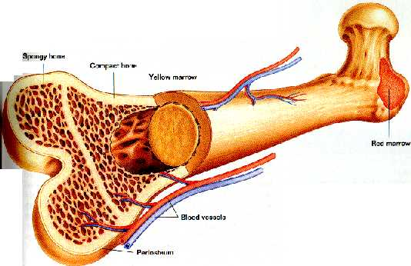
Alla nascita il midollo osseo è totalmente emopoietico, tuttavia con il progredire dell’età viene sostituito da tessuto adiposo inattivo (midollo giallo).
Involuzione di 1%/anno!
Yellow marrow
Red marrow
Notes:
Yellow marrow
Red marrow

Slide 21
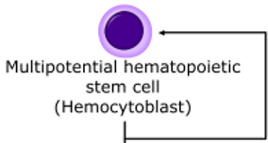
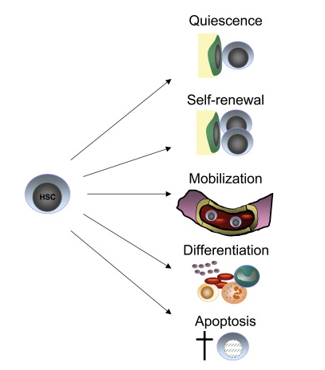
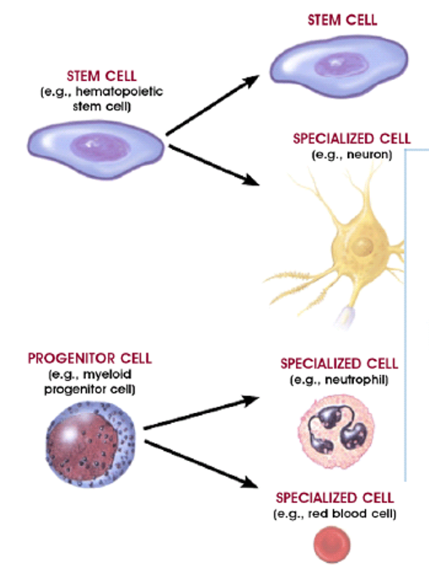
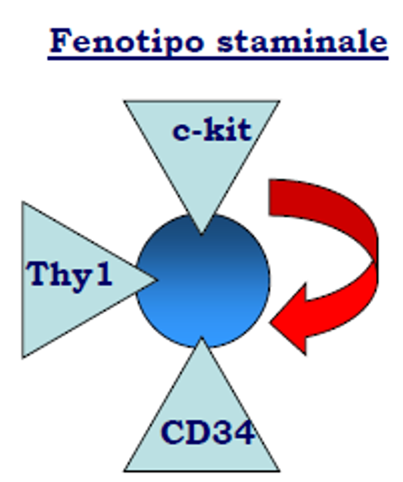
Tutti gli elementi cellulari del sangue derivano dalle cellule staminali multipotenti
STAMINALE
PROGENITORE COMUNE
Pluripotente, ma non totipotente (solo le cellule embrionali)

Slide 22
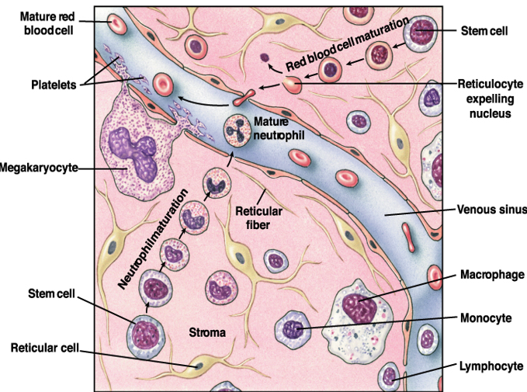
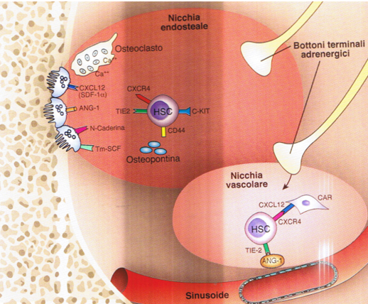
LA NICCHIA EMOPOIETICA
1 – 2% di cellule staminali emopoietiche
Notes:
Lo stroma costituisce il microambientespecializzato (NICCHIA EMOPOIETICA) in cui I progenitori emopoietici proliferano e si differenziano.
Contiene numerosi elementi cellulari tra cui fibroblasti, cellule reticolari, macrofagi, mastociti, linfociti, plasmacellule, cellule endoteliali, adipociti e cellule ossee.
La matrice extracellulare dello stroma fornisce una rete strutturale a cui le cellule stromali ed emopoietiche possono ancorarsi.
Sia le cellule stromali che le molecole della matrice extracellulare svolgono un ruolo funzionale importante per l’emopoiesi: per l’autorinnovamento della HSC, la proliferazione e il differenziamento dei progenitori e il rilascio delle cellule mature nel sangue.
Lo stroma partecipa a queste funzioni tramite la sintesi e secrezione di fattori di crescita e favorendo le interazioni cellulari.

Slide 23
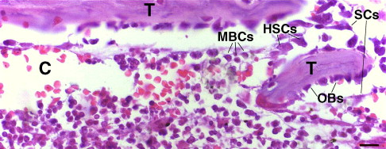
Nicchia emopoietica
2 componenti:
- le cellule della nicchia (prodotte dalla cellula staminale mesenchimale)
- la matrice exracellulare (MEC).
Fornire uno spazio anatomico di supporto alle HSC e regolarne il numero
Istruire le cellule ad autorinnovarsi (quando in prox alle cellule del microambiente) o a differenziarsi (quando si allontanano dalle cellule stromali)
Influenzare la mobilità cellulare.

Slide 24
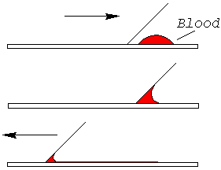
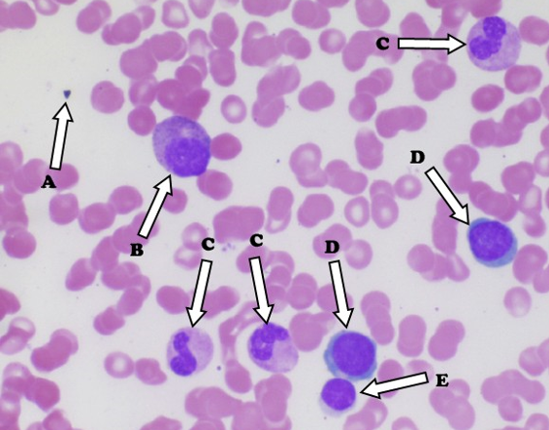
A: platelet
B: promyelocyte
C: neutrophils
D: basophilic erythroblasts
E: most likely a polychromatophilic erythroblast
Striscio di sangue midollare

Slide 25
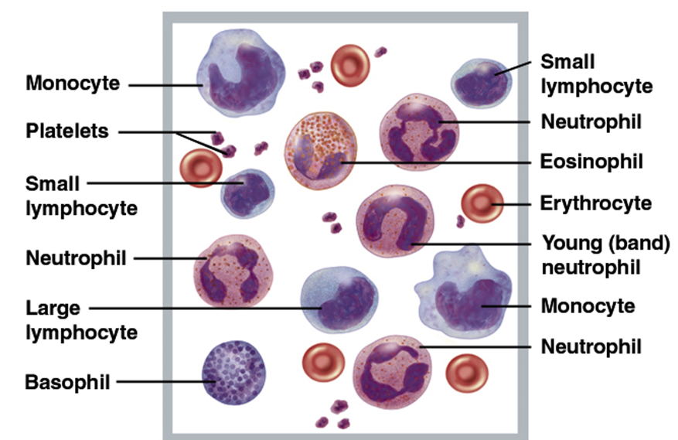
Notes:
Elementi maturi del sangue

Slide 26
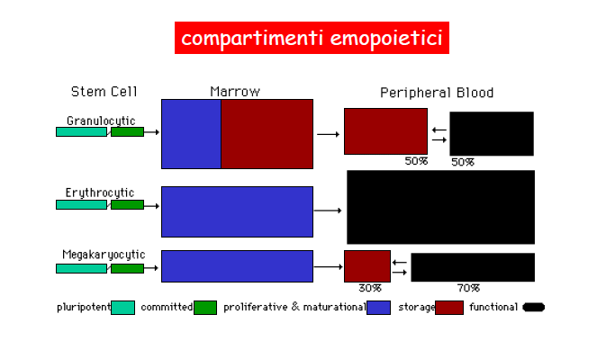

Slide 27
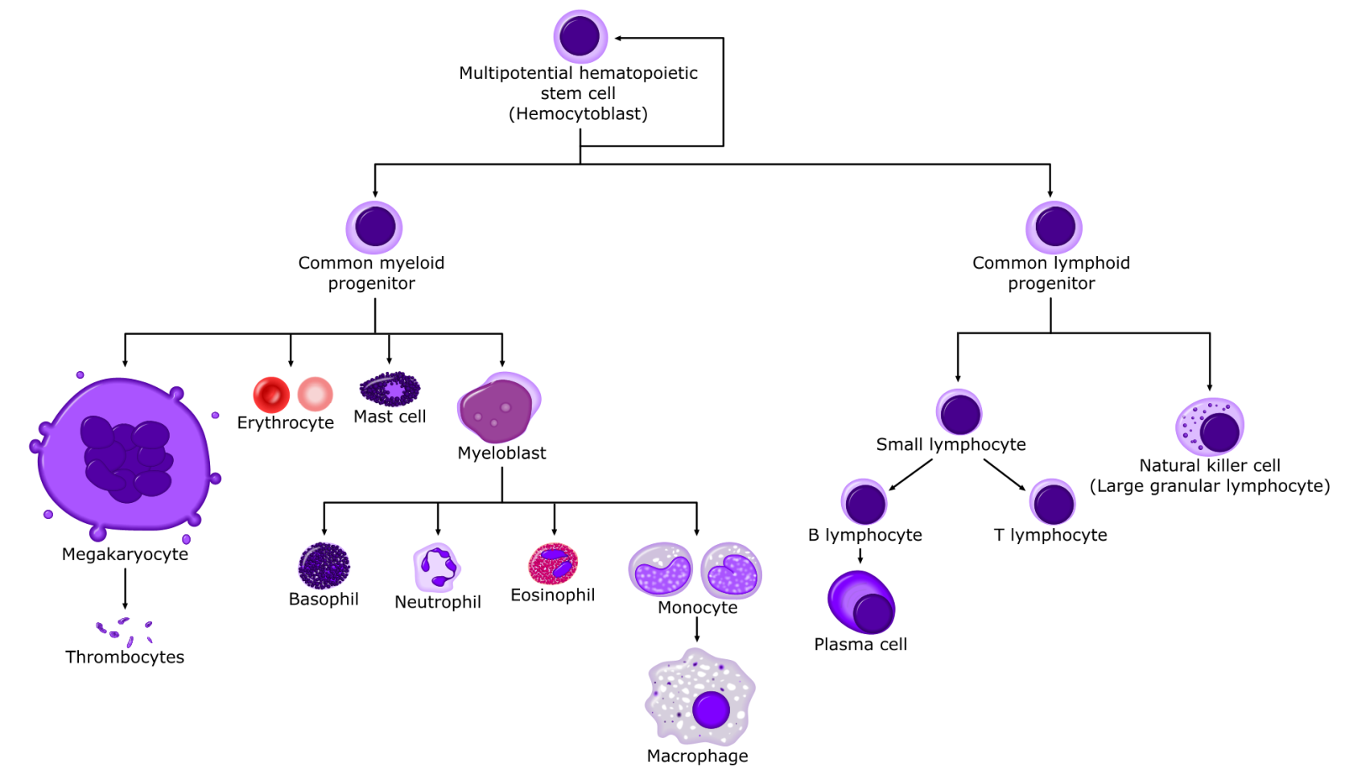
self-renewal
differentiate into all the functional blood cell types of the body
la linea LINFOIDE da cui si avvia la linfopoiesi (linfociti B, T ed NK)
La linea MIELOIDE da cui si sviluppa la mielopoiesi, l’eritropoiesi e la produzione di piastrine (granulociti, monociti, eritrociti, piastrine).

Slide 28
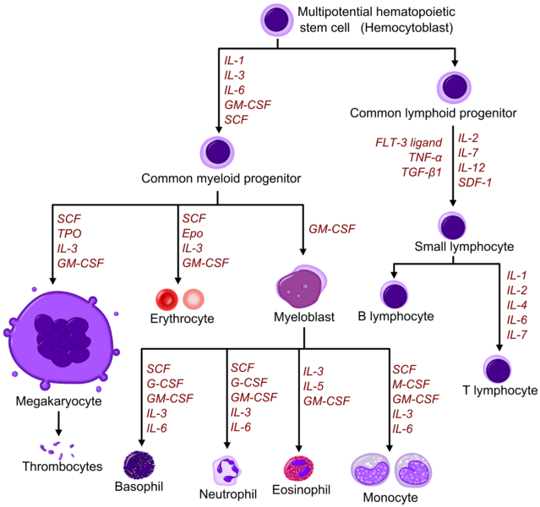
FATTORI DI CRESCITA EMOPOIETICI
Erythropoietin (EPO) - major regulator of erythropoiesis, stimulates erythroid CFU cells and proerythroblasts
Thrombopoietin (TPO) - increases platelet production, stimulates megakaryocyte CFU cells
Granulocyte CSF (G-CSF) - increases production of neutrophils, stimulates granulocyte-macrophage CFU cells
Granulocyte-monocyte CSF (GM-CSF) - increases monocyte production, stimulates granulocyte-monocytes CFU cells
Interleukins - stimulate B- and T-cell formation, function together with G-CSF and GM-CSF
CFU: colony forming units
Notes:
Mitosis of polychromatophilic erythroblasts is erythropoietin-independent. EPO stimulates gene expression via JAK/STAT signaling pathway. EPO and TPO are similar in structure and function. Most interleukins are glycoproteins generated by proteolytic processing of a precursor (proprotein) in the secretory pathway. Interleukins are a group of cytokines (secreted signaling molecules) that were first discovered as expressed by leukocytes (hence leukin and inter meaning as a means of communication). Interleukins are produced by a wide variety of cells.

Slide 29
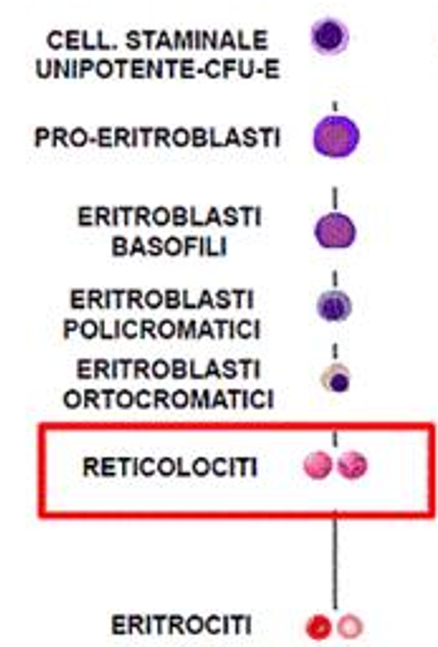
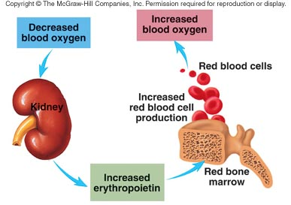
ERITRONE: unità anatomo funzionale dell’eritropoiesi

Slide 30

Produrre eritropoietina per mantenere la giusta ossigenazione
Notes:
Fibroblasti interstiziali peritubulari, localizzati nella corteccia renale e nella parte esterna della midollare, a stretto contatto con i capillari peritubulari e i tubuli renali

Slide 31
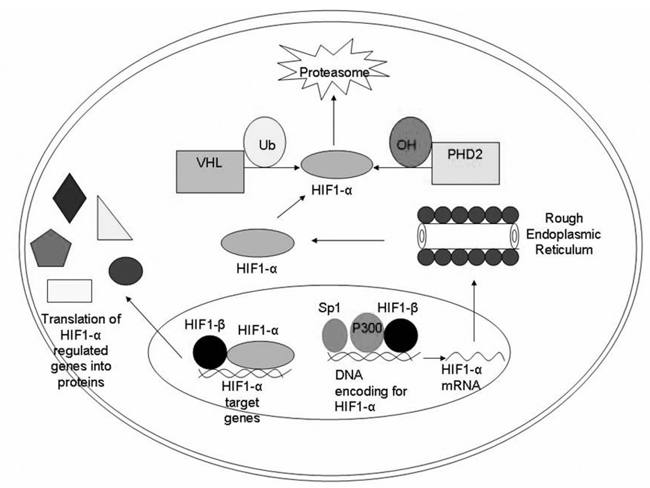
Degradazione di HIF-1α:
  In condizioni normossiche, HIF-1α viene idrossilato da PHD2 (prolil idrossilasi).
  Questa modificazione porta al legame con VHL (Von Hippel-Lindau), con ubiquitinazione (Ub) e degradazione di HIF-1α.
Stabilizzazione in Ipossia:
  In ipossia, l'idrossilazione è inibita e HIF-1α sfugge alla degradazione.
  Si accumula nel nucleo, dove forma un dimero con HIF-1β. Il complesso si lega al DNA in regioni specifiche, con l'aiuto di co-attivatori come Sp1 e p300.
  Questo porta alla trascrizione di geni bersaglio che promuovono l'angiogenesi, come il gene VEGF.
YALE JOURNALOFBIOLOGYANDMEDICINE 80 (2007), pp.51-60.

Slide 32
I geni attivati dall'HIF partecipano a eritropoiesi, regolazione del ferro, angiogenesi, glicolisi, assorbimento del glucosio, sopravvivenza cellulare e apoptosi, che rappresentano una rete cellulare reattiva all'ambiente ipossico
HIF-1α è espresso in modo ubiquitario e tende a regolare geni coinvolti nella risposta metabolica immediata all'ipossia, come quelli della glicolisi, e geni legati alla sopravvivenza cellulare e alla proliferazione. È un mediatore chiave della risposta ipossica acuta e più generalizzata.
HIF-2α ha una distribuzione più ristretta in determinati tipi cellulari, tra cui i fibroblasti peritubulari del rene (e alcune cellule epatiche che ne sono il maggior produttore nel feto).
principale regolatore dell'eritropoietina in risposta all'ipossia
Regola anche altri geni geni coinvolti nel metabolismo del ferro
HIF-prolyl-hydroxilase (PHD) inhibitors: attivazione della produzione di EPO anche in reni fibrotici
Antagonisti di HIF come anti-angiogenetici

Slide 33
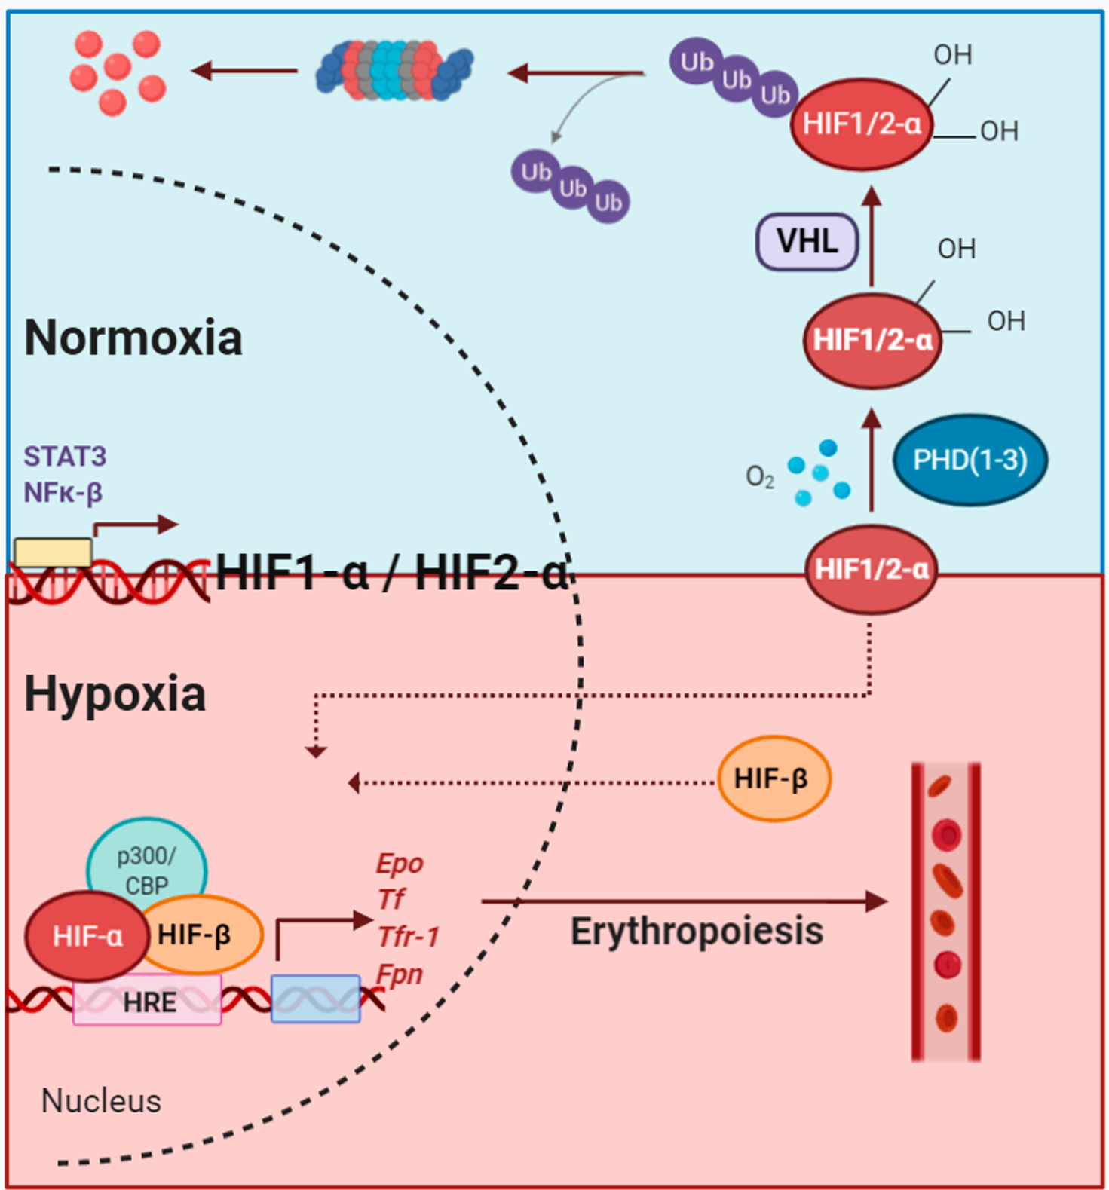
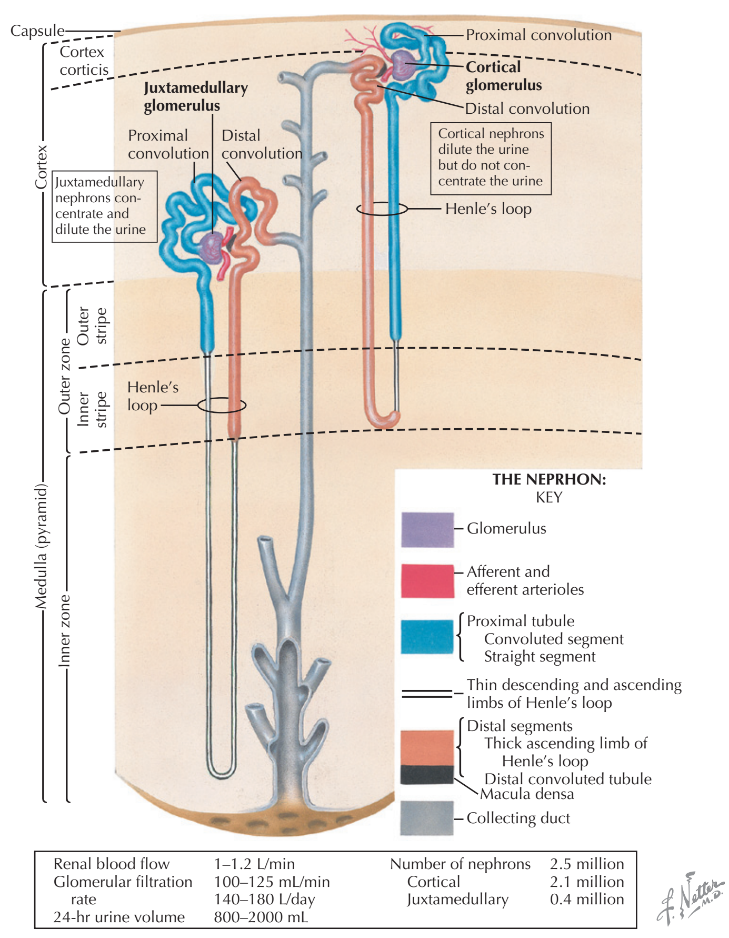
PMID: 33143240

Slide 34
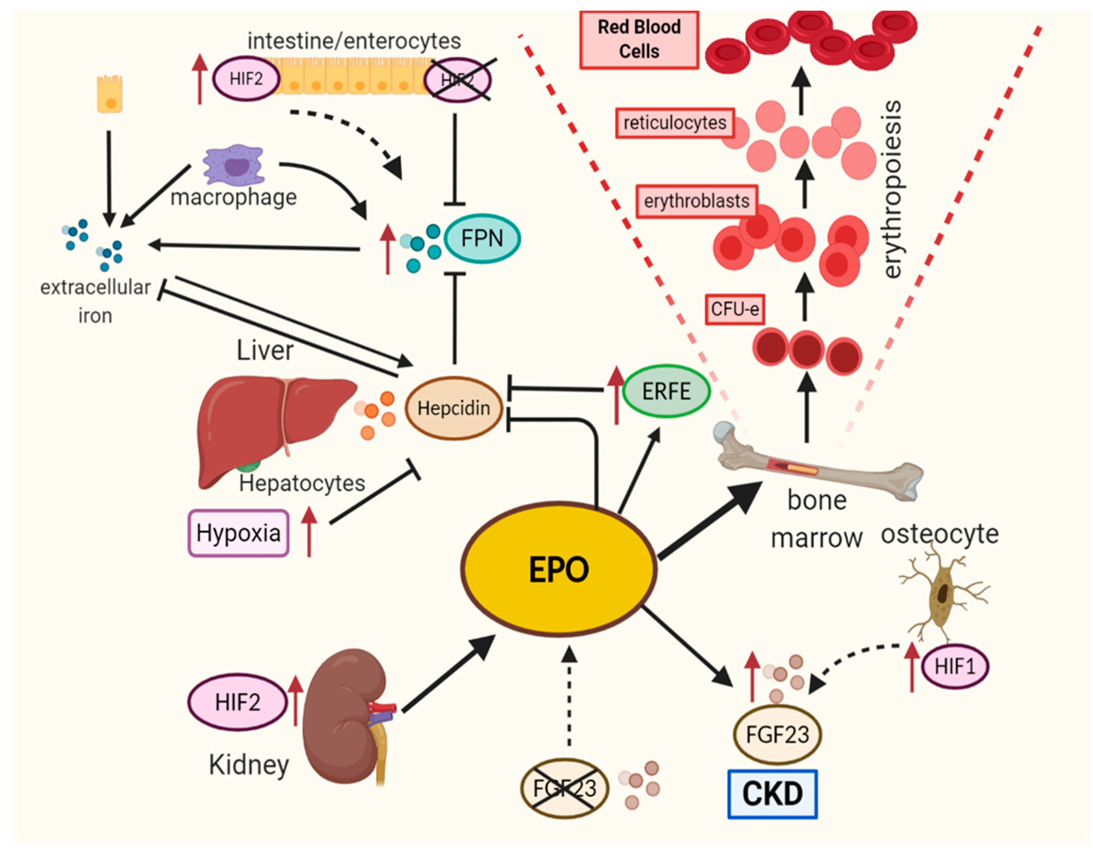
PMID: 33143240

Slide 35
Perché nel rene?
Gradiente di ossigeno fisiologico dalla corteccia (più ossigenata) alla midollare (relativamente ipossica).
I fibroblasti peritubulari si trovano in una posizione strategica lungo questo gradiente, particolarmente sensibili a piccole variazioni nella fornitura di ossigeno sistemica.
Sensibilità al Flusso Sanguigno: il rene riceve 20-25% della gittata cardiaca (1500 L al dì). Una riduzione dell'ossigeno nel sangue (anemia o bassa saturazione) o una riduzione del flusso sanguigno renale possono stimolare la produzione di EPO.

Slide 36
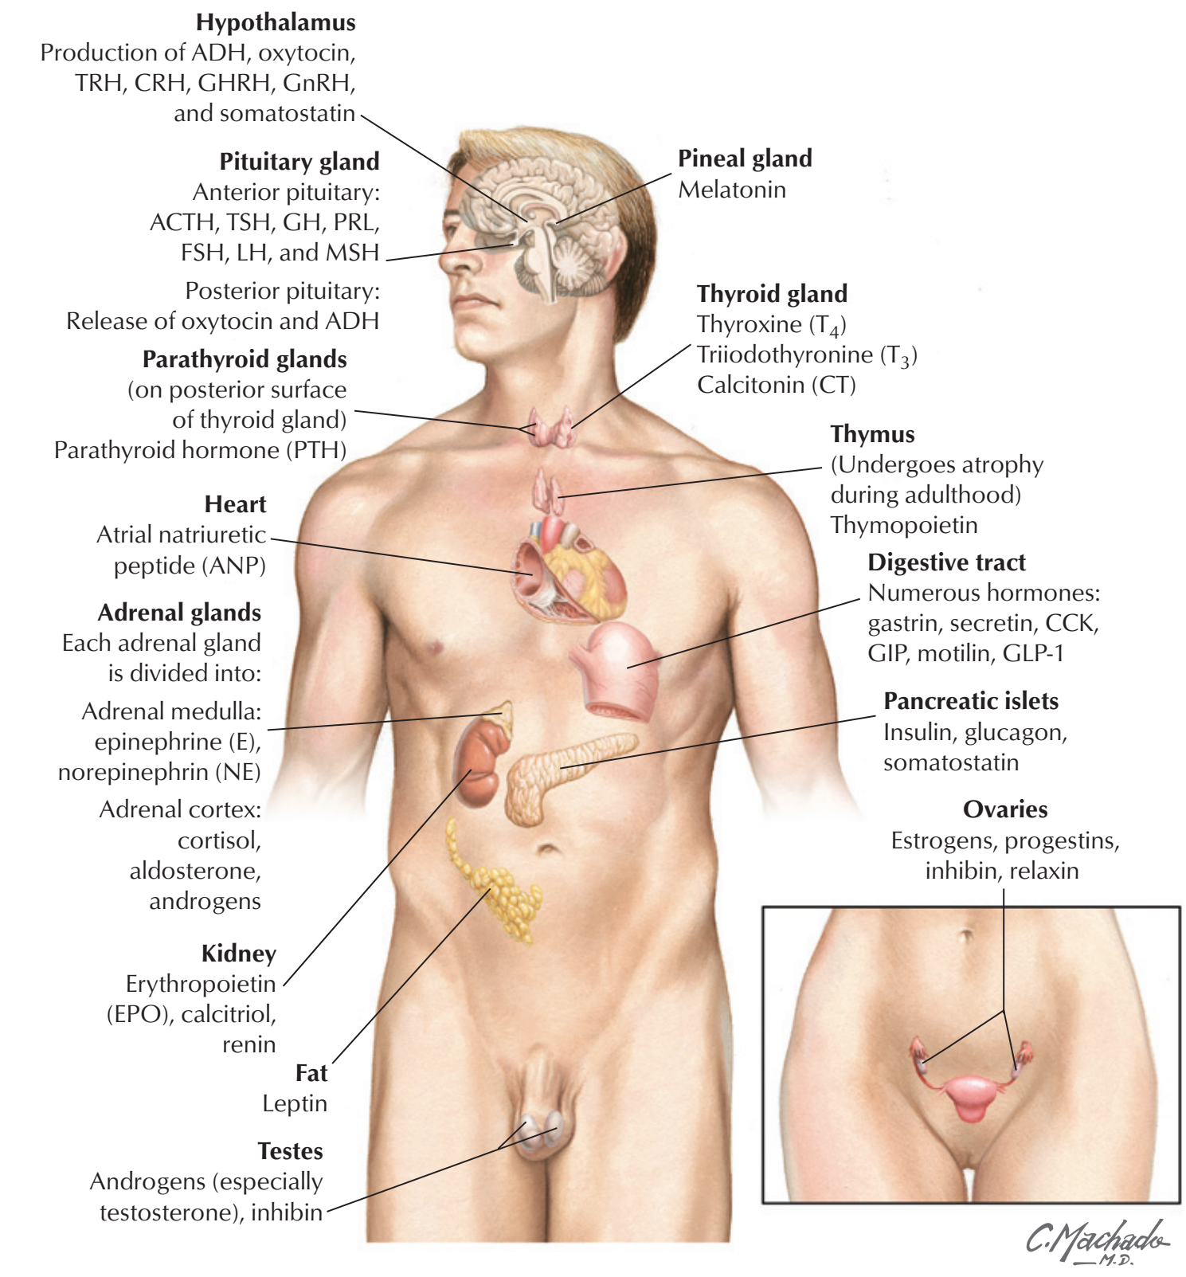

Slide 37
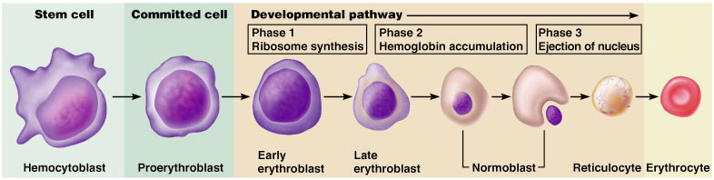
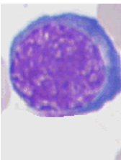
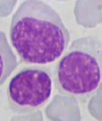
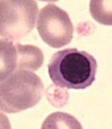
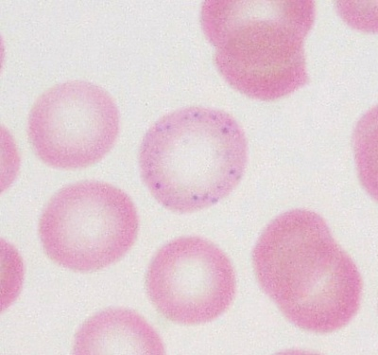
richiede 5-6gg (nucleo scompare dopo 2-3gg)
MACROFAGO (centrale) e corona di eritroblasti:
-ingloba i nuclei espulsi
-fornisce fattori nutritivi e omeostatici.

Slide 38
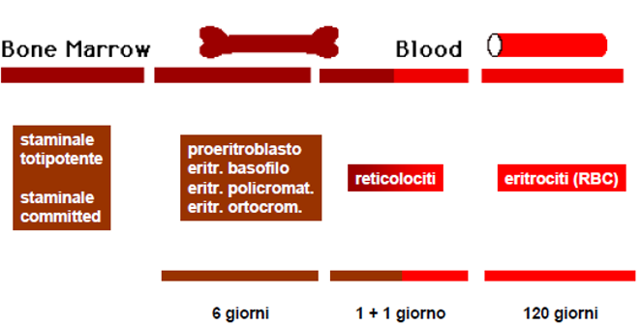

Slide 39
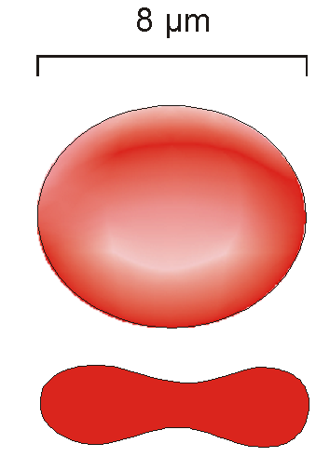
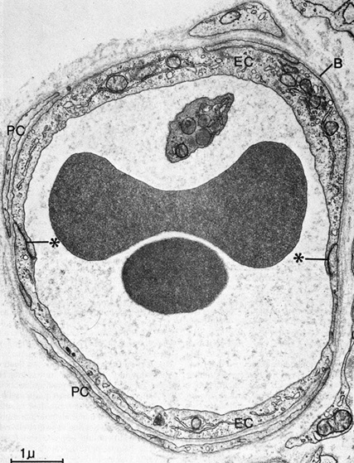
GLOBULI ROSSI
La forma del globulo rosso aumenta l’efficienza dello scambio di gas con l’esterno e favorisce il suo scorrimento nel flusso ematico.
Il citoplasma contiene:
66% di acqua
33% proteine , di cui
95% Hb
5% altre
L’Hb è responsabile della maggior parte del trasporto di ossigeno ed anidride carbonica (circa 280 milioni di molecole di Hb per GR e più di 1 milione di molecole di ossigeno potenzialmente trasportabili da un singolo GR)

Slide 40
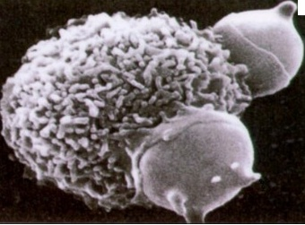
Vita media 120 giorni
Eliminazione, tramite fagocitosi, negli organi eritrocateretici (milza, fegato, midollo osseo)
Dopo 120 giorni presentano sulla membrana plasmatica alcuni oligosaccaridi che li rendono aggredibili dai macrofagi della milza, del fegato e del midollo osseo (sistema reticolo-endoteliale)

Slide 41
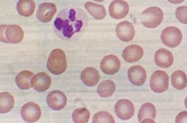



STRISCIO DI SANGUE
Anisocitosi
Poichilocitosi

Slide 42



Emocromo
Impedenzometria
Assorbimento luce
Colorante ac. nucl

Slide 43

Canale WDF (White blood cell Differential channel) : lisi GR ecolorazione ac. nucleici
Side Fluorescence Light
Side Scatter

Slide 44

EMOCROMO: sangue anticoagulato con EDTA, tappo viola
VALORI MISURATI
Maschio
Femmina
Globuli rossi, RBC (x 10⁶ / mcL )
5.4 (4.5-6.3)
4.8 (4.2-5.5)
Ematocrito, HT (= VPRC, Volume Packed Red Cells) (ml/100 ml sangue)
46 (40-54)
42 (37-47)
Emoglobina, Hb (gr / dL sangue)
16 (14-18)
14 (12-16)
VALORI DERIVATI
1 mcL
1*10⁹ fL
460
MCV (Mean Cell Volume) = HT / RBC (fL/1RBC)
MCH (Mean Cell Hemoglobin) = Hb / RBC (pg / 1GR)
MCHC (Mean Cell Hemoglobin Concentration) = Hb / HT (g/dL)
90 (81-100)
=
0.46
=
=
fL
5.4*10⁶
5.4*10⁶
5.4
30 (26-34)
16*10¹²pg/10⁵mcL
160
=
=
pg
5.4*10⁶/mcL
5.4
34 (31-36)

Slide 45

Valori di riferimento:
♂ 38-48%
♀ 36-46%
Valori inferiori
Anemie, aplasia midollare, carenza di ferro, di vitamina
B12, cirrosi epatica, collagenopatie, emorragie, gravi infezioni, insufficienza renale cronica,
leucemie, tumori maligni,
emodiluizione.
Valori superiori
Policitemia, disidratazione, alcolismo, diabete, insufficienza renale acuta,
peritonite, uso di diuretici,
ustioni, vomito,
Emoconcentrazione

Slide 46




Slide 47

In un controllo effettuato la mattina del 5 giugno 1999 a Madonna di Campiglio verrà squalificato per un ematocrito del 52%
Marco Pantani, 30 maggio 1999, salita di Oropa (Biella)
Notes:
dislivello di circa 750 metri su una lunghezza di circa 11,8-13 km. La salita parte da Biella (circa 420-450 m s.l.m.) e termina al Santuario di Oropa (1150-1180 m s.l.m.), con una pendenza media del 6-7% e punte massime del 13-14% nel finale

Slide 48

SINTOMI E SEGNI LEGATI ALL’ANEMIA
cefalea, affaticamento, tachicardia,
mancanza del respiro (dispnea) da sforzo,
irritabilità, insonnia, pallore
disturbi da diminuita ossigenazione (claudicatio intermittens)
crampi notturni, dolore precordiale di tipo anginoso

Slide 49
EMOCROMO: la chiave per capire le anemie
Hb < 12 (♀) o 13 (♂) g/dL
Anemia moderata: 8 ≤ Hb < 10 g/dL
Anemia severa: 6 ≤ Hb < 8g/dL
Anemia grave: Hb <6 g/dL
Classificazione
Fisiopatologia: iporigenerative, emolitiche, da perdita
Contenuto di emoglobina dei globuli rossi: normo-, ipo-, ipercromiche
Volume dei GR: microcitiche, normocitiche e macrocitiche.

Slide 50


Conteggio dei reticolociti nel sangue intero: indice di rigenerazione midollare
Durante uno stress emopoietico il tempo di maturazione degli eritroblasti nel midollo si può ridurre fino a meno di 1/3 (da 3,5 a 1,0), permettendo ai reticolociti di circolare più a lungo nel sangue periferico.
Indice di produzione dei reticolociti: adeguatezza della rigenerazione rispetto al grado di anemia
Notes:
Indice di produzione dei reticolociti (RPI) rappresenta l’indicatore generico del tasso di effettiva produzione dei reticolociti in caso di
anemia.

Slide 51
RETICOLOCITI % dei GR: 0,5-2%
Numero assoluto: 25.000-100.000/mcL
Un elevato N° di reticolociti è indice di una risposta midollare all’anemia.
Un ridotto N° di reticolociti in un paziente anemico è indice di insufficienza midollare.
RPI>3 risposta del midollo al grado di anemia del paziente è adeguata,
RPI<2 risposta del midollo al grado di anemia del paziente inadeguata
La quota di reticolociti presenti nel sangue periferico e di eritroblasti nel midollo può dare indicazioni sul tipo di anemia:
Iper-rigenerativa: reticolociti ed eritroblasti aumentati
Ipo o arigenerativa: reticolociti ed eritroblasti diminuiti

Slide 52

Ret 2% sono normali in un soggetto «non anemico»
In un soggetto anemico si deve valutare la conta corretta dei reticolociti
Conta Ret corretta = Ret % x (Ht attuale/ Ht ideale)
Se ho 4% di Ret ma 30 di Ht, i Ret corretti saranno 4% x 30/40 = 3%
Per tenere in conto anche l’aumento spurio (dovuto al minor tempo midollare) devo correggere anche per l’indice di maturazione
Indice reticolocitario (RPI) = Conta Ret corretta / indice di maturazione
RPI = 3 / 1.5 = 2
(che è una risposta inadeguata al grado di anemia)

Slide 53
↓ Hb < 12 (♀) o 13 (♂) g/dL
MCV
↓ micro (<80 fL)
normo
↑ macro (>95 fL)
↓ ↓ Hb
↓ RBC
↑ RBC
↓ RDW
↓ RBC
↑ RDW
Perdita (Sangue occulto)
Emolisi (Bilirubina, aptoglobina)
Insufficienza midollare
- infiammazione
- aplasia
- isnuff. renale
Vit B12
Folati
Sideremia
Ferritinemia
Tal major
Trait
talassemico
Sideropenia

Slide 54

Deficit di NDPH
↓ GSH, suscettibilità ad ossidanti
Blocco
glicolisi
Transient Erythroblastopenia of Childhood
Pure Red Cell Aplasia
Accumulo di rame
Stress ossidativo

Slide 55
I GRUPPO Ridotta eritroblastogenesi (Aplasia)
eritroblastopenia congenita o acquisita
insufficienza renale
II GRUPPO Ridotta eritrocitogenesi (eritropoiesi inefficace)
Carenza di vit B e folati
Anemie diseritropoietiche congenite
Anemia saturnina
III GRUPPO Ridotta sintesi emoglobinica
Talassemie, carenza di ferro, flogosi
carenza vit B6, carenza proteica grave
IV GRUPPO Ridotta sopravvivenza eritrocitaria (emolisi)
Alterazioni dell’eritrocita (strutturali, metaboliche)
Emolisi autoimmune
Emolisi meccanica
↓ Hct, RBC, Hb
= MCV, MCH
↓ reticolociti, ↓ eritroblasti
↑ sat trasferrina
↓ RBC, Hb,
↑ MCV
↓ reticolociti, ↑ eritroblasti
↓ Hb, = RBC
↓ MCV, MCH
↓ reticolociti
↓ Hb, = RBC
= MCV, MCH
↑ reticolociti

Slide 56
ANEMIA DA CARENZA DI FERRO
L’anemia da carenza di ferro è la forma più frequente di anemia.
Colpisce circa 2 miliardi di persone nel mondo (malnutrizione).
Si manifesta più frequentemente nei bambini, negli adolescenti e nelle donne.
Notes:
56

Slide 57

Assorbimento Perdite
1-1,5 mg/die Ferro corporeo 1-1,5 mg/die
Non regolato
Desquamazione cellulare
(cute e mucosa intestinale)
Liquidi organici
Regolato
duodeno
3-5 grammi
Di cui 70% in Hb
7% in mioglobina
20% deposito in fegato
Resto in midollo e milza

Slide 58
FABBISOGNO QUOTIDIANO DI FERRO NELLE VARIE ETA’ DELLA VITA
mg/die *
BAMBINI
ADOLESCENTI
DONNE IN ETA’ FERTILE
GRAVIDE
MASCHI ADULTI E DONNE IN MENOPAUSA
4 - 10
10 - 20
7 – 20
28 - 48
5 - 10
* IN PRESENZA DI UN’ASSORBIMENTO PARI AL 10 % (dal 5 al 30% a seconda della carenza)
ASSORBITO 10-20% Fe++
1-2% FE+++

Slide 59
Calcolo di una terapia marziale
Scegliere il tipo di Ferro
Solfato ferroso: contiene circa il 20% di Fe++, che viene assorbito per il 5-30%
Ferro emico
Ferro per via endovenosa
Trasfusione di emazie concentrate (da 400 mL, 60 g di Hb = 200 mg di ferro per unità)

Slide 60
Calcolo di una terapia marziale
Obiettivo:
aumentare 1 g/dL di emoglobina (1g di Hb contiene 3.3 mg di Ferro)
Calcolo:
Volume sangue = 70 mL/kg di peso corporeo.
Per aumentare 1g/100mL per kg di peso mi servono 3.3 mg x 70/100 = 2.3 mg di Fe (per kg di peso)
un uomo di 70 kg, per aumentare Hb di 1 g/dL, deve assumere 2.3 x 70 = 160 mg di Fe
Se trasfondo, basta un’unità di emazie concentrate
Se do solfato ferroso per os (considerando che ne assorbirà il 10%), dovrò dargli 1600 mg
(Se carenza significativa, dovrò aggiungere anche 500-1000 mg per ricostituire le scorte) –> 2500 mg
Se uso solfato ferroso (che contiene 20% Fe elementare) dovrò dargli almeno 12500 mg = 25 cp da 500mg

Slide 61

CAUSE DI CARENZA DI FERRO
Carenza alimentare
Alterato assorbimento
Aumentate richieste
Perdita ematica cronica
QUALUNQUE SIA LA CAUSA ANEMIA IPOCROMICA MICROCITICA

Slide 62
Ferro sierico (sideremia)
La sideremia rappresenta la quantità di Ferro trivalente legata alla transferrina.
E’ soggetta a significative variazioni (anche del 100% nell’arco delle 24 h).
Ha significato diagnostico a valori molto bassi (<50 µg/dL) o molto alti (>200 µg/dL).
Valori normali sideremia (µg/dL):
Neonato: 170-190
2-3 mesi 50-70
Infanzia <100
Uomo adulto 75-160
Donna adulta 60-150
Età senile 40-80

Slide 63
DEPOSITI DI FERRO: FERRITINA
FERRITINA è una proteina che si trova in quasi tutte le forme di vita, inclusi i batteri.
Ha 24 subunità equivalenti, disposte in modo da formare una conchiglia sferica di circa 125 Amstrong di diametro e che lascia al suo interno una cavità di circa 75 A che si riempie con Fe³⁺ inorganico.
La cavità può contenere fino a 4500 ioni ferro, anche se il contenuto tipico è di 1200.
La conchiglia contiene dei canali attraverso i quali il ferro può entrare (probabimente come Fe²⁺); una volta all’interno viene ossidato a Fe³⁺ ed immagazzinato
Si misura in μg/L (v.rif. 20-300)

Slide 64

DEPOSITI DI FERRO: EMOSIDERINA
L’EMOSIDERINA è una proteina insolubile in acqua, con un alto rapporto ferro/proteina e che derivata dalla degradazione controllata della ferritina.
Nei tessuti appare come un pigmento giallo rossastro, amorfo o leggermente granulare.
Il ferro dell’emosiderina è più difficile da mobilizzare in quanto l’emosiderina, costituita dal prodotto di condensazione di molecole di ferritina, proteine, lipidi, acido sialico e porfirine, è difficilmente aggredibile dagli enzimi proteolitici.

Slide 65

TRANSFERRINA
E’ una β-globulina con funzioni di trasporto del ferro agli organi di deposito o di utilizzo;
Capta il ferro e lega 2 ioni Fe⁺²;
Si lega al recettore della Transferrina (eritroblasti);
Regola la riconversione Fe⁺² a Fe⁺³;
Nelle anemie sideropeniche aumenta e può essere visibile un picco modesto in regione β (>400 mg/dL);
Si riduce invece in risposta all’aumento del ferro di deposito (<200 mg/dL).
Casi particolari: ↓ in epatopatie, malnutrizione, flogosi, s. nefrosica.

Slide 66

CICLO DEL FERRO
Le cellule regolano l’internalizzazione di Fe-transferrina modulando l’espressione del Recettore per la Tr sulla loro membrana. Le cellule a maggior espressione del R per Tr sono gli eritroblasti.
Eritroblasto
Notes:
66

Slide 67


INDICI DI VALUTAZIONE DELLO STATO MARZIALE
FERRITINA sierica (circa 1g tot.);
30 - 300 µg/L
TRANSFERRINA SIERICA - TIBC Capacità totale di legare Ferro (transferrina totale)
250 - 380 μg/dl
SIDEREMIA- misura la quantità di ferro che circola legato alla transferrina (no alla Hb)
50 – 150 μg/dl
SATURAZIONE TRANSFERRINA 33% 15 – 45 %
%= (SIDEREMIA/TIBC) X 100

Slide 68


Slide 69
Maschio
48 anni
Hb 10.8 g/dL
RBC 3.900.000
MCV 69 fL
RDW 18.7
RET 1.5%
Sideremia ridotta
AC anti transglutaminasi
Femmina
24 anni
Hb 11
RBC 5300000
MCV 68
RDW15.4
RET 1.8%
Maschio
30 anni
Hb 11.5
RBC 4.000.000
MCV 81
RDW 14.9
RET 3.2%
Sangue occulto
Bilirubina
Sideremia normale
aptoglobina
Coombs
Femmina
20 anni
Hb 11.6
RBC 4.000.000
MCV 98
RDW 14.7
RET 1.6%

Slide 70
Iperferritinemia e Sovraccarico di Ferro non sono sinonimi
Nel 90 % dei casi un’iperferritinemia riscontrata dagli esami di routine non si associa a sovraccarico marziale.
In molti casi (30 %) la causa di iperferritinemia rimane inspiegata
Incrementata sintesi di ferritina:
Infezioni/infiammazioni (proteina fase acuta), alcool, neoplasie, M. di Gaucher ecc…
Incrementato rilascio di ferritina da cellule danneggiate:
Steatosi epatica, epatiti, necrosi epatica massiva, sepsi, disordini autoimmuni, infezioni acute o croniche, IMA, infarto splenico.

Slide 71
DOMANDE
Tutti i seguenti tranne uno sono componenti dell’eritrone
Megacariociti
Eritroblasti basofili
Reticolociti
Eritrociti

Slide 72
In condizioni di aumento dell’eritropoiesi
Il midollo produce più reticolociti che eritroblasti
Il tempo di maturazione midollare dei reticolociti si riduce e si allunga la loro permanenza nel sangue
Il tempo di permanenza degli eritrociti maturi nel sangue aumenta oltre 140 giorni
La fagocitosi dei nuclei degli eritroblasti si riduce

Slide 73
DOMANDE
Quale dei seguenti personaggi politici NON ha ricevuto la cittadinanza onoraria di Disneyland?
Nicolae Ceaușescu, ex dittatore della Romania
Re Mohammed V di Morocco
Umberto Bossi, ex leader politico italiano

